Slide 1

集中講義「化学生命理工学特論Ⅰ」
自然科学の研究ってなんだっけ
－研究について考えてみる
2025年9月10日～11日
大谷文章
特定非営利活動法人touche NPO・理事長
北海道大学名誉教授（元触媒科学研究所/環境科学院教授）
大谷文章

Slide 2
講義の目標・到達目標
■ 各回数題出題されるクイズに答えることによって「自然科学の研究とはなにか」を学ぶ．答えの内容は「何か書かれているかぎり」評価しない．《30%》
■ 受講者は，「自然科学の研究を理解するのに役に立つクイズ」を作成しレポートとして提出 《50%》
■ 1日めと2日めの最後の講義後に提出する「感想と意見」は（ニックネームつきで）公開とし，受講者はニックネームを設定する．
■ 1日めの「感想と意見」には担当者に対する1つの質問をすること．2日めのさいしょの講義で，質問と答えのそれぞれについて投票してランキング
■ きょうの14時50分までにメールで「ニックネーム・（質問）」を送付し，第7講のさいごに投票《20%》
■ 科学研究とはなにをめざすのか，研究のオリジナリティとはなにかについてかんがえてもらうことが目的です

Slide 3
おぼえておいてほしいこと
■ 知識はえられません： 科学そのものは教えませんので，知識をえることを期待しないでください．
■ じぶんで考える： じぶんで考えるためのヒントをしめします
■ 柔軟な考えを： これまで同様の集中講義の感想を見ると「考え方，ものの見方が変わった」というものがほとんどです．変わる（変える）ことに対しての柔軟性が必要です．

Slide 4
予定
（1）9/10《2》 科学研究に必要なことー自己紹介からのイントロダクション
（2）9/10《3》 化学の基本「モルとアボガドロ定数」からまなぶ科学の方法論
（3）9/10《4》 科学研究の方法論ー必要条件/十分条件と相関関係/因果関係
（4）9/10《5》 科学研究の基本としての実験（観察）ノート
（感想と意見＋質問提出）
（5）9/11《2》 インターネットと血液型性格判断からまなぶ科学
（6）9/11《3》 科学の三冠王ー科学研究でなにをめざすのか
（7）9/11《4》 〈講演会〉微粒子材料の構造評価ー電子トラップ測定のこころみ
（8）9/11《5》 科学研究におけるイノベーションーなにがきっかけか
（感想と意見提出）
9/19（金）までに
「オリジナルな」クイズをつくってレポートとして提出

Slide 5
投票してください
■いいと思った質問をひとつえらび，ニックネームで投票
■いいと思った回答をひとつえらび，質問者のニックネームで投票

Slide 6
《ちんすこう》 クイズ内容 : 初キスはレモンの味は本当か◆わたしのキスは小学校4年生のときの潤子ちゃんがさいしょでしたがキュウリ味でしたので，「レモンの味」はほんとうではありません．
《oi》（1）オーブンでも電子レンジのように高級低級と区別することができるのですか◆どんなものでもつかうひとのことを想定しているものが高級で，そうでないものが低級です．（2）どんな若い頃は髪型でしたか◆坊ちゃん刈り→五分刈り→ロン毛．
《ウロコダキ》（1）頭が良い人とはどんな人のことを指すと思いますか◆「頭が良い人とはどんな人のことを指すと思いますか」とたずねたくなるようなひと，つまりわたしです．（2）休日はどんなことをして過ごしていますか◆退職してからは好きなことしかしていませんので，ずっと休みともいえますし，休日がないともいえます．
《ちんあなご》身長と年収の関係はあるのか◆単純に統計をとれば，平均身長がたかい男性の方が年収はたかいとおもわれるので，相関関係はあります．
《ama》タイムマシンの実現は可能だとおもいますか？可能だとしたら過去から未来どちらに行きたいですか？◆あ，言ってなかったかもしれませんが，わたしは未来からタイムマシンで現在にきています．amaさんの未来も知っているのですが，ちょっと言いにくいので勘弁してください．
《Apple》（1）スティーブ・ジョブズを真似しようと思ったのはなぜですか◆いいえ，スティーブ＝ジョブズがわたしのまねをしていたようです．（2）推しはいますか◆います，家内です．（3）暇な時間はどう過ごしますか◆いまはすきなことしかやっていませんので，「ひま」はありません．
《お酒スキー》（1）あなたは共感覚により味から音を感じます．「生ビール」，「ハイボール」，「レモンサワー」はドレミファソラシド内のどの音色になりますか？◆わたしは下戸（アルコール分解酵素が発現していない）なのでどれも飲んだことがありません．（2）一番好きなお酒は何ですか？◆ありません．
《13》人生でいちばん高い買い物と買ってよかったものを教えてください。◆いちばん高い買いものは京都の一戸建ての家です．買ってよかったのは「自撮り棒」．
《おすし》講義に「論理的に疑う」が出てきましたが，先生は論理的に疑うということは元から得意だったのでしょうか．それとも何度も繰り返し問題を解く中で身につけたのでしょうか．身につけた場合どのようなことをしましたか◆なにか努力したおぼえはありません．おそらく「あまのじゃく」なのでほかのひとに対抗するために論理的に武装することをかんがえたようです．
《tomo》体格ががっちりしているように見えるのですが、何かスポーツなどはされていますか？趣味なども教えていただけると嬉しいです◆スポーツはほとんどしたことはなく，現在もゴルフくらいですが，10年ほどまえから毎朝ストレッチ，腕立て伏せ，腹筋，前屈とスクワットを2回ずつ（ワン，ツー）やっています．趣味は「研究」です．そんなんきまってるやん．
《UK 》先生の趣味は何ですか◆趣味は研究です．そんなんきまってるやん．
《チキン》今までで一番やらかした！と思うことは何ですか◆企業の奨学金を3人の学生であらそい，ジャンケンできめることになって「パー」をだしたことです．負けたから現在のわたしがあります．
《ポン》論理的思考が大切だと仰っていましたが、先生は元々物事を論理的に考える方でしたか？ 私はこれまで感覚で生きて来たので物事を論理的に考えることが苦手です。日常で出来る訓練のようなものはありますか？◆努力したおぼえがありません．おそらく「あまのじゃく」で「ひねくれて」いるからだと思います．
《ジャーキー》高知の好きなところを教えてください◆はじめてきたのでわかりませんが，ソライロのあさりラーメンは最高です．こんどくることがあったらまた行きます

Slide 7
2025年9月10日
自然科学の研究ってなんだっけ
－研究について考えてみる
8

Slide 8
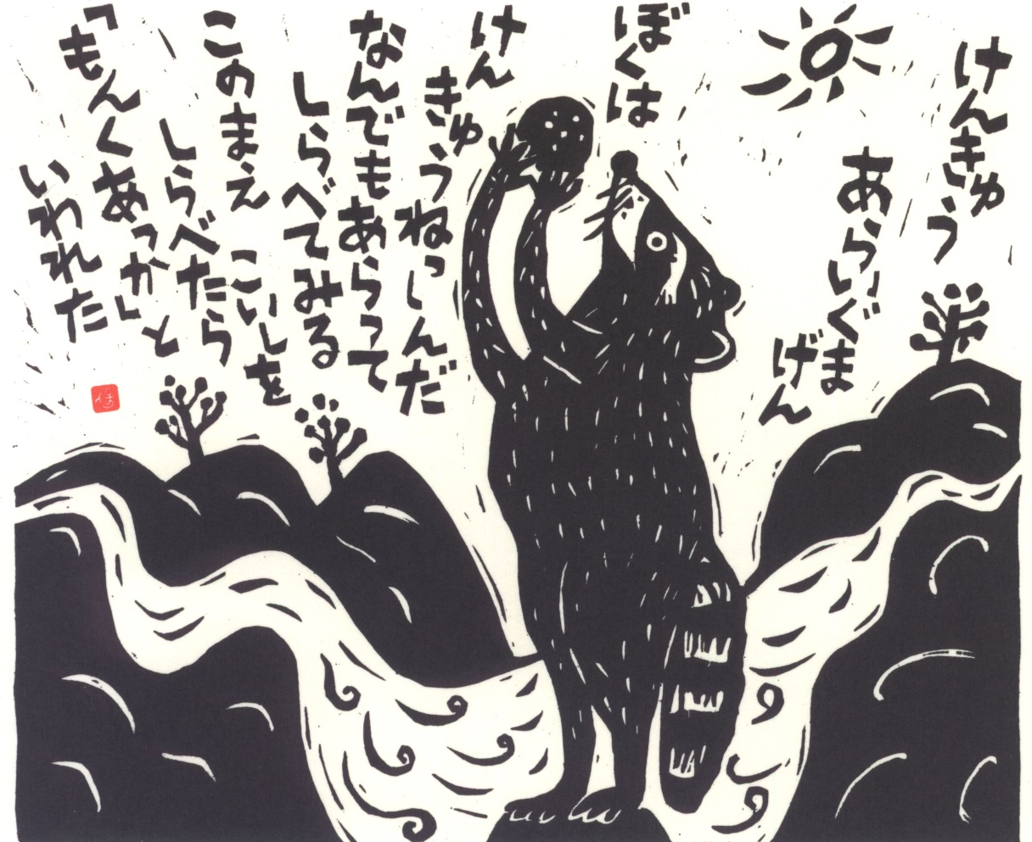
詩：くどうなおこ・画：ほてはまたかし『版画のはらうたII』童話屋（1996）

Slide 9
研究にもとめられるもの
y
■ 基礎研究と応用研究
■ 大学の研究と企業の研究
■ 価値のある研究と価値のない研究
■ 役にたつ研究と役にたたない研究
■ 目的のある研究と目的のない研究
■ 教育（学位：「研究」について授与される）と研究
■ 公的研究費をつかう研究とそうでない研究
O
x
オリジナリティ（originality）
独創性（「＝奇抜性・新規性」ではない）
《origin＝原点》
Q 研究にもとめられるものはなんですか．

Slide 10
ラングミュアの業績
多くの人が知りたかったことを
だれにでも理解できることばで
すっきりと説明した．
よく考えれば，
だれでもその結論に到達できる
だれが発見しても不思議ではなかった
なぁんだ，そうだったのか．．．
だから，みんなが
○○○た！
＝ オリジナル（original）

Slide 11
「○○○た！」とはなにか
やられた？
やられた！
○○○た！

Slide 12
ラングミュアの業績
多くの人が知りたかったことを
だれにでも理解できることばで
すっきりと説明した．
よく考えれば，
だれでもその結論に到達できる
だれが発見しても不思議ではなかった
なぁんだ，そうだったのか．．．
だから，みんなが
やられた！
＝ オリジナル（original）

Slide 13
オリジナリティ
ラングミュア 吸着理論
アインシュタイン 光量子仮説（光電効果）
ファラデー 電気と化学の概念を結合
プランク 粒子性と波動の概念を結合
ニュートン 力学を体系化
キュリー 放射線崩壊の概念
ワトソン/クリック DNAの二重らせん構造の提案
・
・
・
だれでも到達できた可能性
やられた!

Slide 14
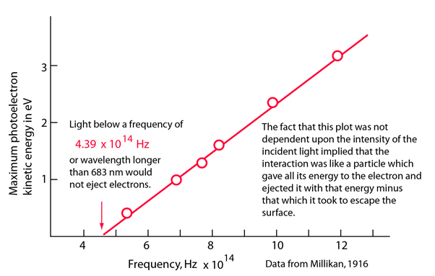
1905年のアインシュタインの3論文
光量子仮説
ブラウン運動の理論
特殊相対性理論（仮説）
このときのアインシュタインの勤務先
ベルン（スイス）特許庁3級技術専門職（審査官）
ノーベル物理学賞（1922）
だれでも到達できた可能性
やられた!

Slide 15
研究にもとめられるもの
y
■ 基礎研究と応用研究
■ 大学の研究と企業の研究
■ 価値のある研究と価値のない研究
■ 役にたつ研究と役にたたない研究
■ 目的のある研究と目的のない研究
■ 教育（学位：「研究」について授与される）と研究
■ 公的研究費をつかう研究とそうでない研究
O
x
オリジナリティ（to be an origin）
包括的な仮説/概念
だれでも到達できた可能性
やられた!

Slide 16
この講義の目的
やられた？
受講者に
と感じさせる
やられた!

Slide 17
講義の目標・到達目標
■ 各回数題出題されるクイズに答えることによって「自然科学の研究とはなにか」を学ぶ．答えの内容は「何か書かれているかぎり」評価しない．《30%》
■ 受講者は，「自然科学の研究を理解するのに役に立つクイズ」を作成しレポートとして提出 《50%》
■ 1日めと2日めの最後の講義後に提出する「感想と意見」は（ニックネームつきで）公開とし，受講者はニックネームを設定する．
■ 1日めの「感想と意見」には担当者に対する1つの質問をすること．2日めのさいしょの講義で，質問と答えのそれぞれについて投票してランキング 《20%》
■ 科学研究とはなにをめざすのか，研究のオリジナリティとはなにかについてかんがえてもらうことが目的です

Slide 18
おぼえておいてほしいこと
■ 知識はえられません： 科学そのものは教えませんので，知識をえることを期待しないでください．
■ じぶんで考える： じぶんで考えるためのヒントをしめします
■ 柔軟な考えを： これまで同様の集中講義の感想を見ると「考え方，ものの見方が変わった」というものがほとんどです．変わる（変える）ことに対しての柔軟性が必要です．

Slide 19
予定
（1）9/10《2》 科学研究に必要なことー自己紹介からのイントロダクション
（2）9/10《3》 化学の基本「モルとアボガドロ定数」からまなぶ科学の方法論
（3）9/10《4》 科学研究の方法論ー必要条件/十分条件と相関関係/因果関係
（4）9/10《5》 科学研究の基本としての実験（観察）ノート
（感想と意見＋質問提出）
（5）9/11《2》 インターネットと血液型性格判断からまなぶ科学
（6）9/11《3》 科学の三冠王ー科学研究でなにをめざすのか
（7）9/11《4》 〈講演会〉微粒子材料の構造評価ー電子トラップ測定のこころみ
（8）9/11《5》 科学研究におけるイノベーションーなにがきっかけか
（感想と意見提出）
9/19（金）までに
「オリジナルな」クイズをつくってレポートとして提出

Slide 20
投票してください
■いいと思った質問をひとつえらび，ニックネームで投票
■いいと思った回答をひとつえらび，質問者のニックネームで投票

Slide 21
やられた？

Slide 22
研究
y
■ 基礎研究と応用研究
■ 大学の研究と企業の研究
■ 価値のある研究と価値のない研究
■ 役にたつ研究と役にたたない研究
■ 目的のある研究と目的のない研究
■ 教育（学位：「研究」について授与される）と研究
■ 公的研究費をつかう研究とそうでない研究
O
x
オリジナリティ（originality）
独創性（「＝奇抜性・新規性」ではない）
《origin＝原点》
Q 研究にもとめられるものはなんですか．

Slide 23
研究者として必要なこと
研究環境・研究施設などがあるとして．．．
■ 基礎的な知識・基礎な技術
・
・
・
■ コミュニケーション能力（外国語［英語］能力ではない）
研究は，公開されてはじめて完結．双方向のやりとりのなかで研究は理解され，「役に立つ」．「そんなことならずっと前にわかっていた」というのは研究者としては最低．
■ ・・・・・
■ ・・・・・

Slide 24
自己紹介してください
ただし，つぎのキーワードを入れて．．．
（つぎの人のキーワードをきめてください）
酸素
水
犬
満月
散歩
睡眠
結晶
分子量
浮力
合成
ダイオキシン
三冠王
登山
ダイエット
水素
AB型
エベレスト
独創性
綿
チラシ
水瓶座
モル
インターネット
留学
クイズ
論文
光触媒
プロゴルフ
重力
プラスチック
電子レンジ
環境
はがき
ねつ造
上げ底
雪道
燃料電池
携帯電話
統計
研究
情報
振動
満員電車
リサイクル
質量
牛乳瓶
性格
回転

Slide 25
物質とは
Ｑ この部屋（壁・床・天井は含めない）の中でもっとも多い物質（ひとつの化学式で表すことができるもの）は何ですか
Ｑ それは何モルですか
Ｑ もっともたくさんある元素は何ですか
Ｑ それは何個ですか

Slide 26
物質量（モル）を計算してみる
・部屋の大きさ（身長・歩幅）
・空気（約80%が窒素・約20%が酸素）
・気体22.4 dm³（立方デシメートル＝L）が1モル
ただし25℃なら24.5 L
・木製品の主成分はセルロース［物質量の定義］
・鉄製品： 比重（約8 g cm⁻³）とモル質量（約56 mol⁻¹）
・人間も化学物質で構成されている
重量で約60%が水（どうやって測ったの?）
新生児は約80%で年齢とともに減少
臓器の中でもっとも含水率が高いのは脳で85%
・もっとも多い物質は水である可能性が高い
・．．．が受講者が少なければ窒素かも知れない
・元素について原子の個数で比べるなら水素か

Slide 27
物質量（モル）を計算してみる
・部屋の大きさ（身長・歩幅）
・空気（約80%が窒素・約20%が酸素）
・気体22.4 dm³（立方デシメートル＝L）が1モル
ただし25℃なら24.5 L
・木製品の主成分はセルロース［物質量の定義］
・鉄製品： 比重（約8 g cm⁻³）とモル質量（約56 mol⁻¹）
・人間も化学物質で構成されている
重量で約60%が水（どうやって測ったの?）
新生児は約80%で年齢とともに減少
臓器の中でもっとも含水率が高いのは脳で85%
・もっとも多い物質は水である可能性が高い
・．．．が受講者が少なければ窒素かも知れない
・元素について原子の個数で比べるなら水素か
もっとも多い
＝すべてのほかのものは，より少ない

Slide 28
Ｑ： アヴォガドロ定数はいくらですか
■ アヴォガドロ（Avogadro）定数はいくらですか
（注意： アヴォガドロ定数も物理量［＝数値×単位］です）
6.02214076×10²³ mol⁻¹ （「/mol」）
^{2019年5月20日現在}

Slide 29
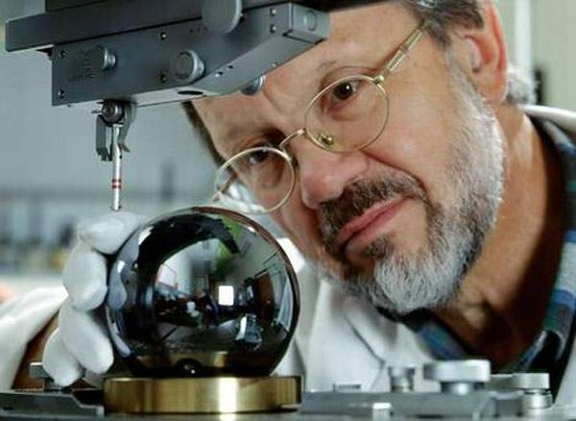
シリコン（²⁸Si）単結晶の真球

Slide 30
Ｑ： 綿1 kgと鉄1 kgではどっちが重い
■ 質量がともに1 kgの綿（主成分はセルロース）と鉄
どちらが重いですか
どれだけ重いですか

Slide 31
ゲーム
先攻：○
後攻：×
どちらも
負けたくない
Q 先攻/後攻
どちらが勝つ?
×
 | ○
×
○
○
×
○
○
×
A 7手めで先攻の勝ち．．．なんで?

Slide 32
ゲーム
 | ○
×
 | ○
×
 | ○
×
○
○
○
単位格子だけを表示していた．．．．結晶中の原子の配置とおなじ．
単位格子： （二次元なら）左右上下でつながっていることと等価
単位格子は自由に動かせる
格子点に原子を置けばぜんぶの格子点に置くことになる．
×
○
×
○
×
○
○
×
○
×
○
×
 | ○
×
 | ○
×
 | ○
×
○
○
○
×
○
×
○
×
○
○
×
○
×
○
×
 | ○
×
 | ○
×
 | ○
×
○
○
○
×
○
×
○
×
○
○
×
○
×
○
×

Slide 33
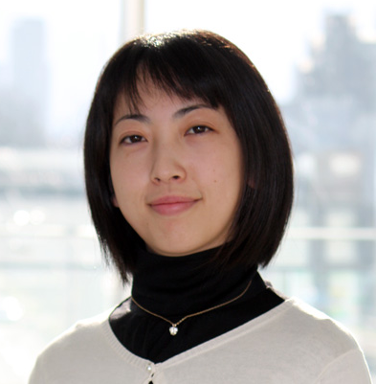
頭髪/眉毛/睫（まつげ）の本数
日本人の平均（どうやって求めたの?）
頭髪：100,000/眉毛（両方で）：1,300/睫（左右＋上下）：350

Slide 34
Ｑ： 毛髪の本数をどうやって測りますか
■ ヒト1人の毛髪の本数を考える
■ 個体差があるので，たくさんの試料についてそれぞれの本数を測って平均をとる（どう平均をとるのか，ということはべつの話として．．．）．
■ それぞれのヒトの毛髪の数をどうやって測るのか
■ 「日本人では平均10万本といわれている（眉毛は1,300本，まつげは350本）」．．．誰がどうやって調べたのか

Slide 35
毛髪の本数をどうやって測りますか
■ ひとつの答えは（ただし「破壊測定」），「一定の長さの毛髪を取得して，その一部の重量から，全体量を推測する」
（1） やや長めにバリカンで刈り，切った毛はすてる．
（2） 短めのバリカンでもういちど刈り，切った毛を回収する．
（3） 切った毛の重さ をはかる．
（4） 本数を数えながら天秤で精度よくはかれる（たとえば10 mg以上）くらいのものの重さをはかり，1本の平均重さをもとめる．
（5） 全体の重さを1本の重さでわって本数を知る．

Slide 36
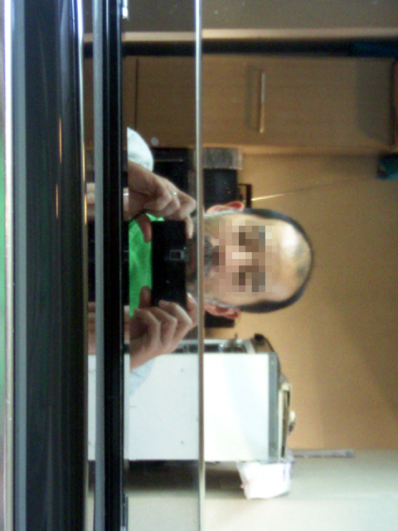
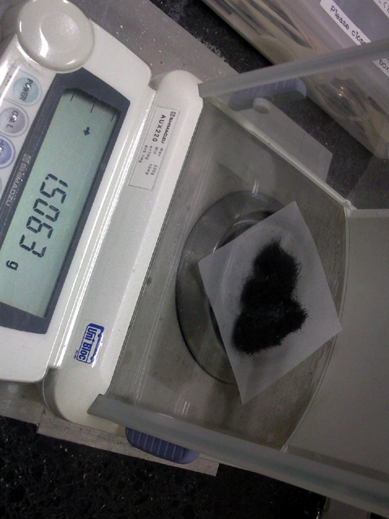
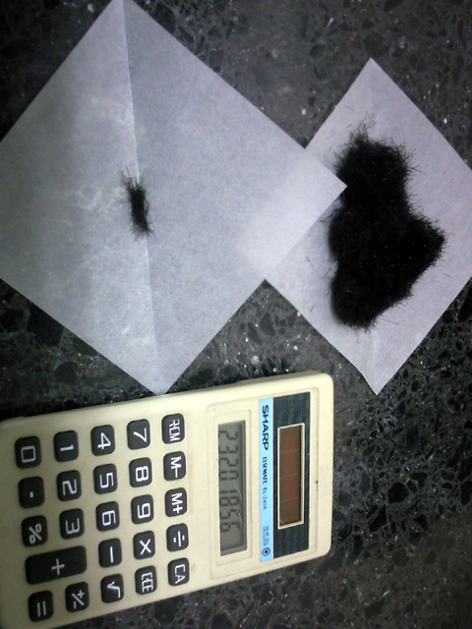
やってみた
■ 2回目に刈った毛を回収＝1.506 g
■ 24.8 mg/598本・9.8 mg/218本から
平均値は，0.0432 mg．
■ したがって，総本数は
約35,000本

Slide 37
必要条件と十分条件
■ ある物質の構造を特定する 十分条件 はなく，あるのは 必要条件 だけ（いくつ必要条件があるのか不明）．
■ 「もしこの物質が目的物質なら」
・実験結果Aが得られるはず・・・得られた 例：NMR
・実験結果Bが得られるはず・・・得られた 例：分子量
・実験結果Cが得られるはず・・・得られた 例：赤外吸収
・実験結果Dが得られるはず・・・得られた 例：元素分析
．．．だから（経験的に）
「この物質は目的物質である可能性がきわめて高い」
《真理》
十分条件
E
必要条件
B
A
C
D

Slide 38
電子レンジ：水分子の回転励起と緩和
■マグネトロン（発振器）から出るマイクロ波
周波数2.45 GHz・波長12 cm
■水分子が回転励起（もともと回転している）
水分子が回転していない氷ではマイクロ波は吸収されない
■緩和：分子の並進エネルギー（熱）に変換される
電磁波のエネルギー → 水分子の回転励起 → 並進エネルギー

Slide 39
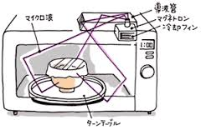
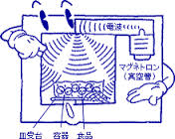
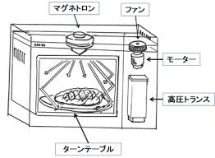
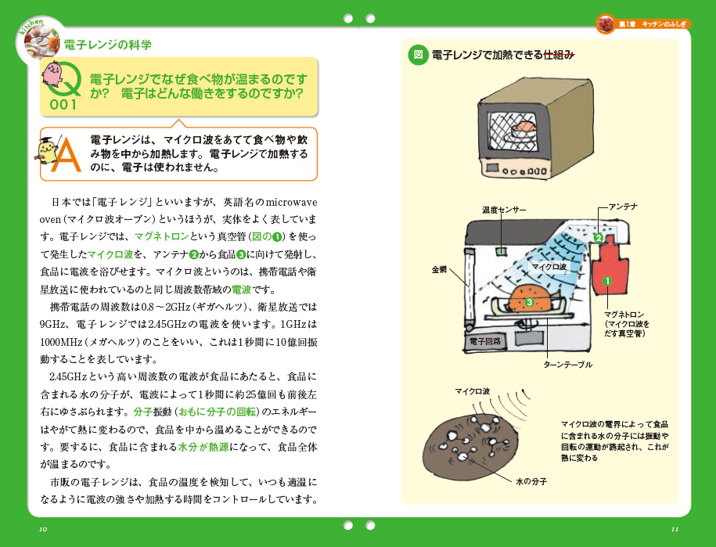
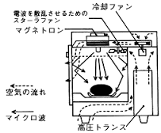
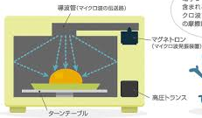
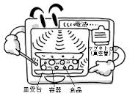
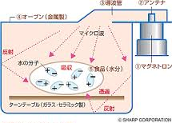
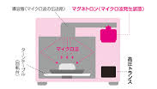
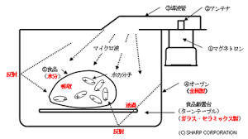
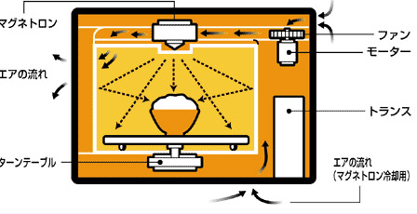
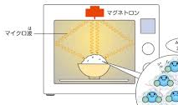
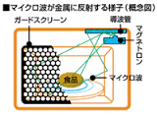
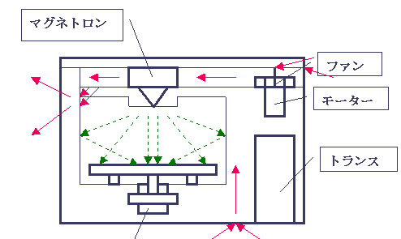
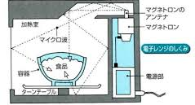
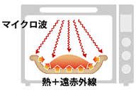
やられた？

Slide 40
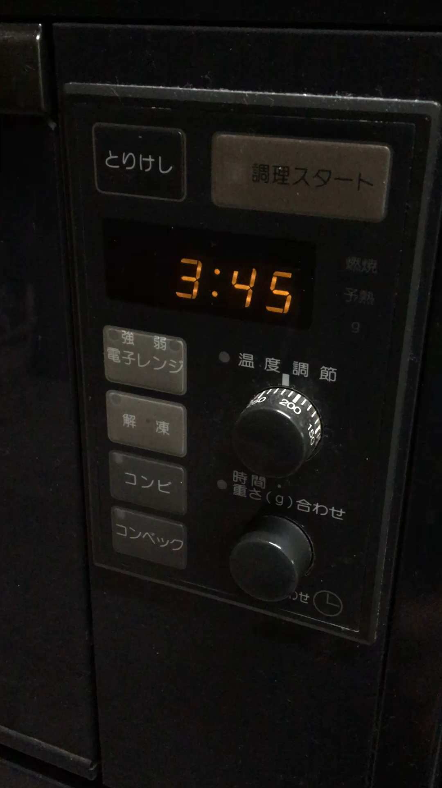
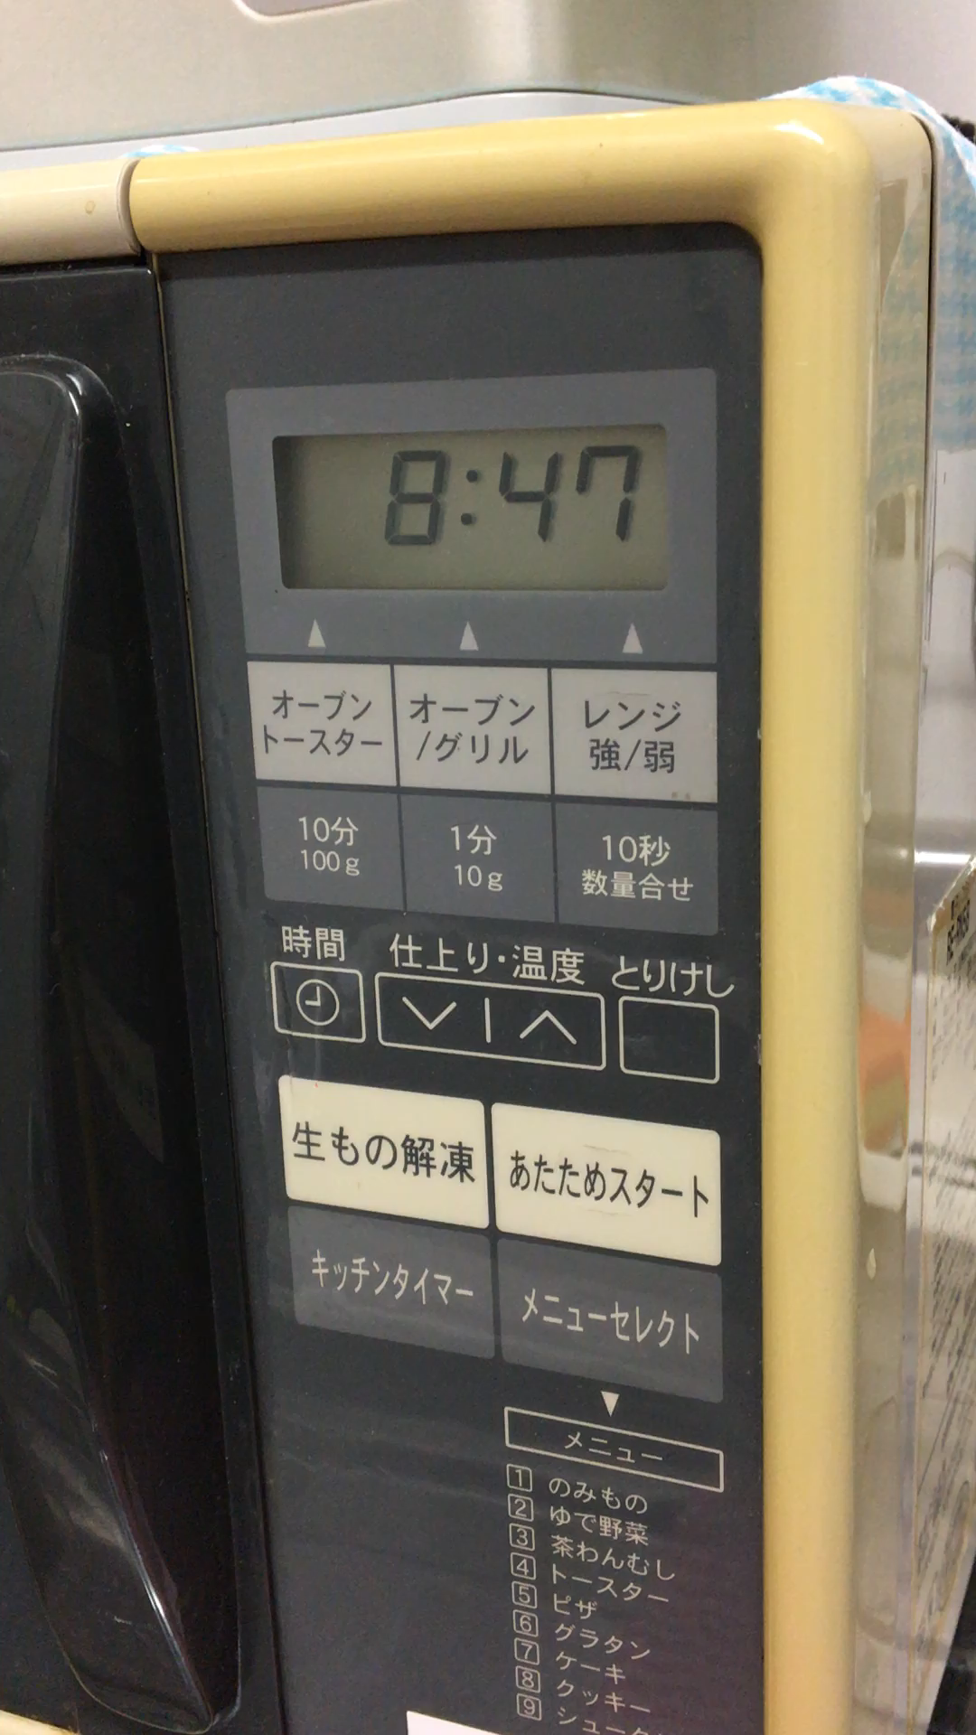
やられた？
high quality
low quality

Slide 41
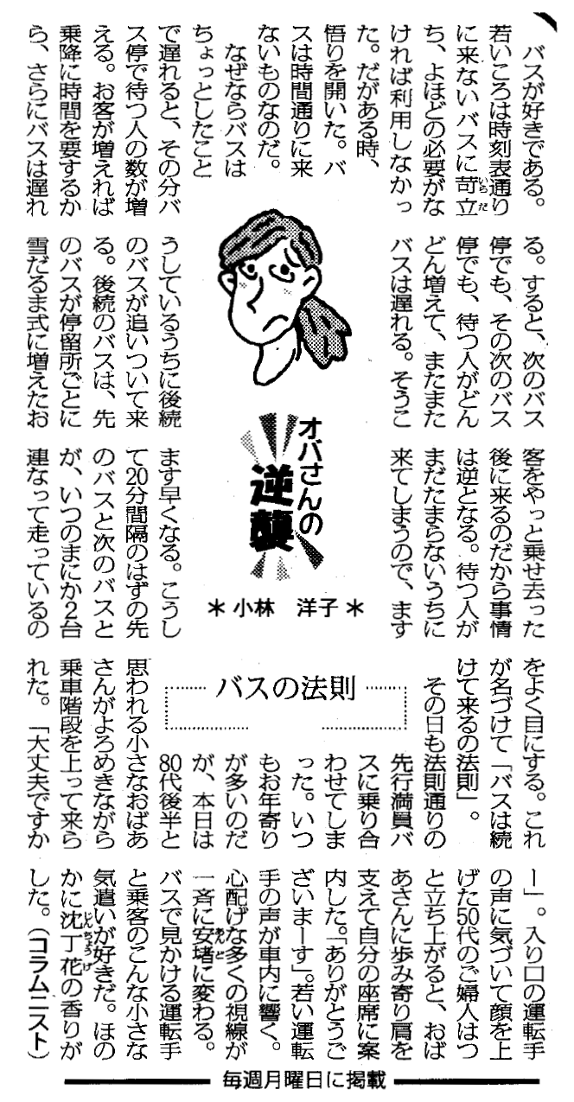
バスは続けてくるの法則
Ｑ 『オバさんの逆襲』（小林洋子・2002年3月4日・毎日新聞）を聴いて内容を100字以内に要約してください

Slide 42
バスは続けてくるの法則
Ｑ 『オバさんの逆襲』（小林洋子・2002年3月4日・毎日新聞）を聴いて内容を100字以内に要約してください
Ｑ 「バスは続けてくるの法則」を発見したのは誰ですか

Slide 43
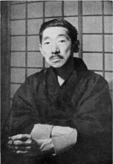
寺田寅彦「電車の混雑について」
寺田寅彦の随筆「萬華鏡」の中の『電車の混雑に就て（ついて）』に，「バスは続けてくるの法則」と本質的に同じアイデアが，より科学的な議論とともに述べられている（バスではなく路面電車についての話）
科学研究のオリジナリティの問題
底本：「寺田寅彦随筆集 第二巻」小宮豊隆編，
岩波文庫，岩波書店
1947（昭和22）年9月10日第1刷発行
1964（昭和39）年1月16日第22刷改版発行
1997（平成9）年5月6日第70刷発行
http://www.aozora.gr.jp/cards/000042/files/2449_11267.html
青空文庫 寺田寅彦
検索

Slide 44
電車の混雑について（寺田寅彦）
■ m 番目の停留所における発車の遅れは，
a (kn )^{m} 分
であるから，m 番目の停留所において発車した後の車内の乗客は平均よりも，
a (kn )^{m} × n 人
多く，これは停留所数の べき乗 になっている．

Slide 45
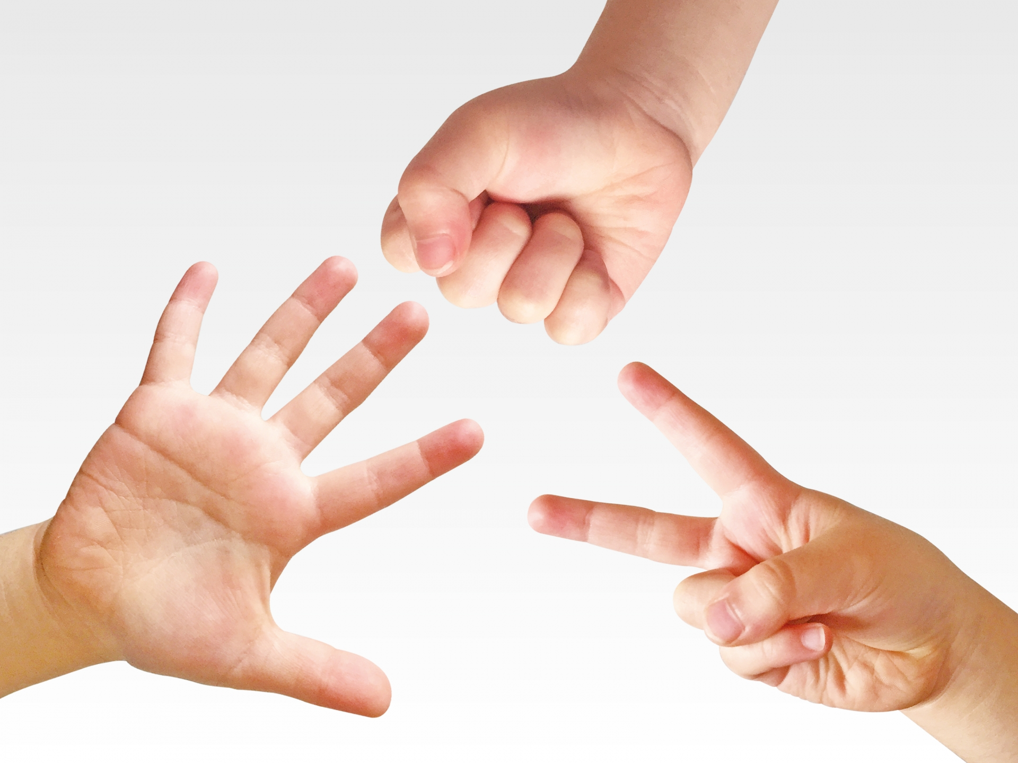
rock
scissors
やられた!
paper

Slide 46
Ｑ： ノートをとってください
■ いまから，新聞の記事（2006年7月16日・毎日新聞「時代の風」同志社大学教授・浜矩子）を読みますので，ノートをとってください．ただし，このあとで，そのノートを見てヨーロッパと北アフリカの地図を書いてもらいます．そのことを意識してノートをとってください．さきほどのＱのノートを見てもかまいません．

Slide 47
論理を組み立てる
・イタリア： 長靴型/かかとごしにうしろにアルバニア（間に海）
・フランス： 下（地中海ごし）にアルジェリア
・ドイツ： 振り向く（東欧なので右）とポーランド/チェコ
・ポルトガル： スペインとしか接していない（スペインとポルトガルの2国がイベリア半島）
・スペイン： ピレネー山脈を介してフランス，反対側にポルトガル
・モロッコ： ジブラルタル海峡をはさんでイベリア半島の南
・スイス： ドイツ/フランス/イタリアと接する
・ウクライナ： 背中の向こうがロシア
・デンマーク： 下にドイツ/左手（ひとさし指［先にノルウェー］と親指［先にスウェーデン］）型（海をはさんで）
・オランダ： 下にドイツ/振り向けば北海でその先がイギリス

Slide 48
必要な情報
・アルバニアは東欧＝イタリアの長靴は左向き
・ポルトガルがユーラシア大陸（ヨーロッパ）の西端
・ロシアが東側にある
・ウクライナ： ロシアとポーランドと接する
・イタリア： スイス/フランス（オーストリア/スロベニア/モナコ?/バチカン/サンマリノ）と接する

Slide 49
実験ノートの書き方
■ 観察したことをもとに考察するには記録する必要がある．
■ 記録する媒体が実験ノート
■ できるだけ「素」なデータをまず記録する
■ 表やグラフがあってもいいが，あくまでも補足
■ 「ことば」を書く（「観察―ことば」変換を行う）
■ 「ことば」は定義してからつかう
■ 「素」なデータをもとに考えたことを「ことば」として記録する

Slide 50
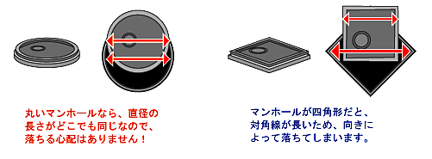
練習問題
Ｑ マンホールのふたが丸いのはなぜでしょう．
Ａ 丸以外の形状でははずれて落ちてしまうから

Slide 51
練習問題
Ｑ マンホールのふたが丸いのはなぜでしょう．
Ａ 丸以外の形状でははずれて落ちてしまうから．
Ａ たいていのマンホールは，パイプ状である．パイプの断面と同じ形状のふたをつけるのがふつう．丸いふたにあわせてパイプを丸管にしているのではなく，丸管がもっとも強度が高く加工しやすいのでふたも丸くなった．．．落ちないというのは付随的な利点にすぎない．．．それに気づいた人はえらいが．．．
「マンホールのふたが丸いことのメリットは何か」

Slide 52
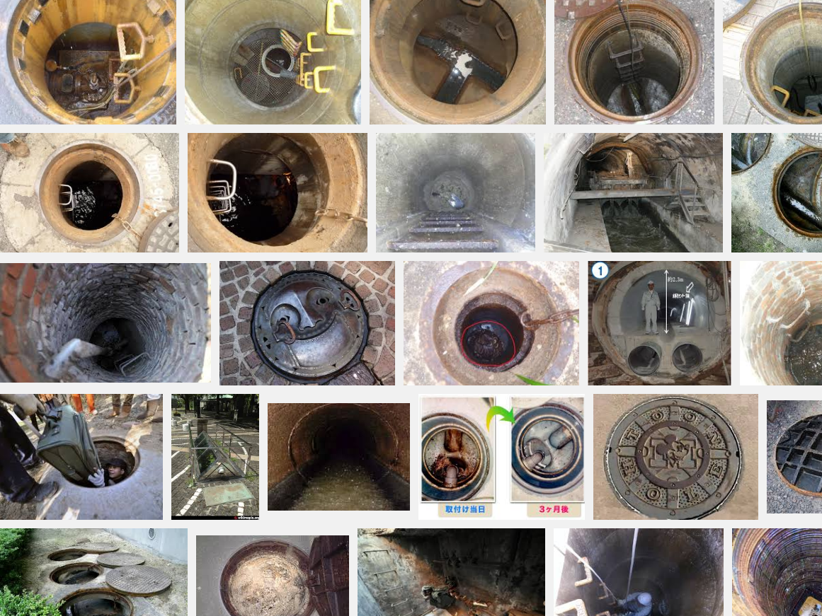
やられた？

Slide 53
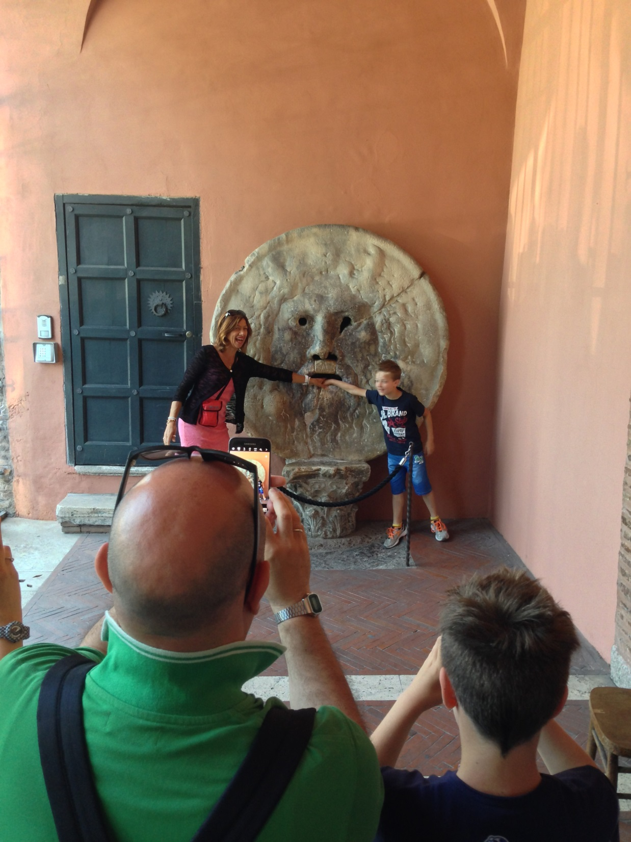
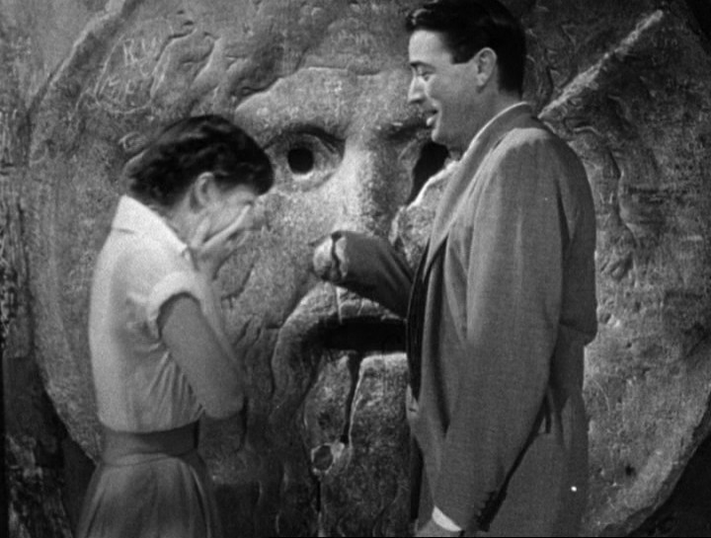
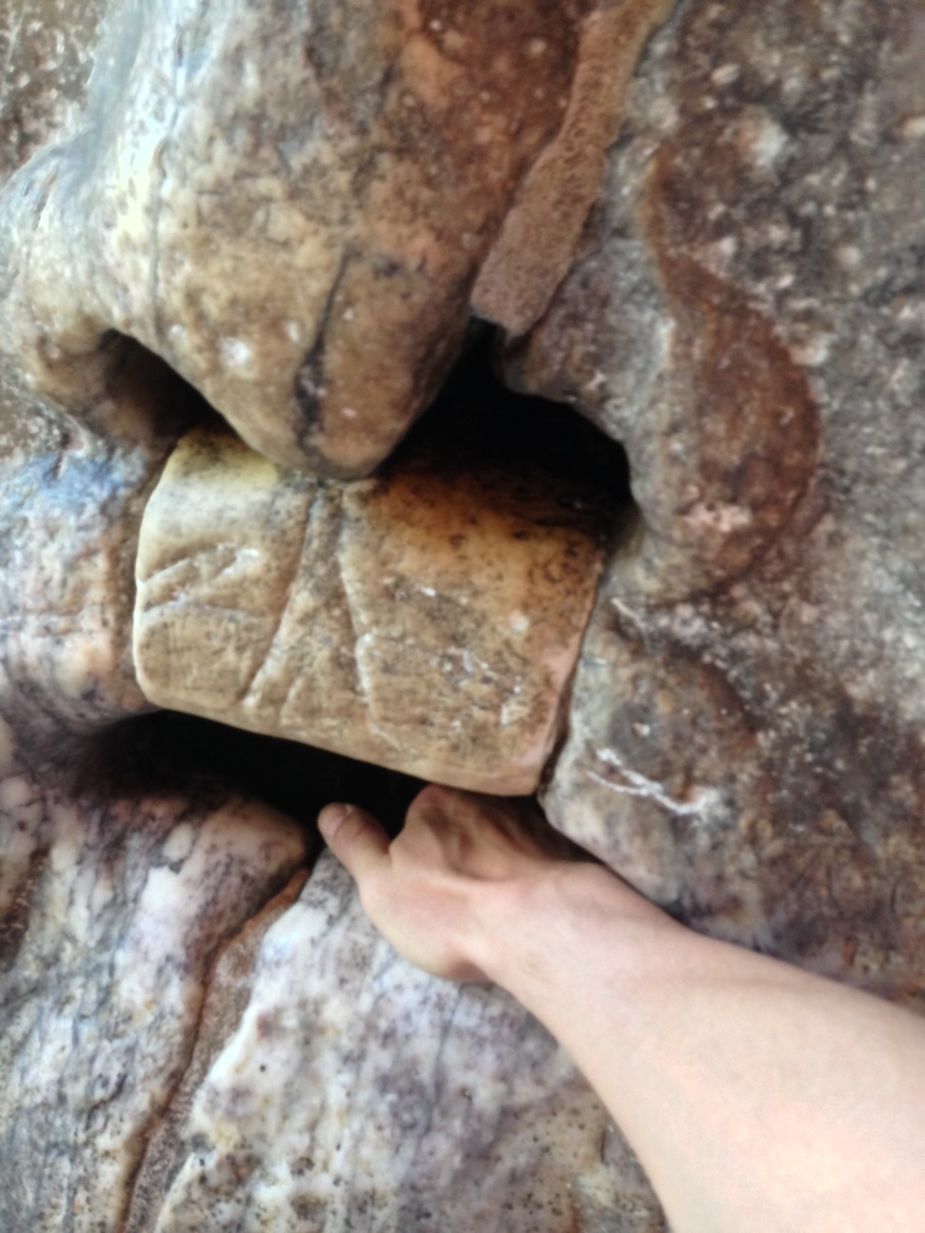
やられた？
Notes:
真実の口（ローマ/サンタ・マリア・イン・コスメディン教会）はもともとは下水溝のマンホールのふたで海神トリトーネ（トリトン）

Slide 54
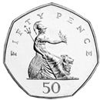
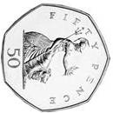
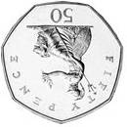
コイン
やられた？
Q 現在のコイン（硬貨）はなぜ「まるい」?
A 自動販売機で使用するため
現行の自動販売機で硬貨の真贋の判別はまず硬貨の直径と厚みを計測する（それ以降については公開されていない）が，等幅の形状でないと迅速な計測がむずかしい．

Slide 55
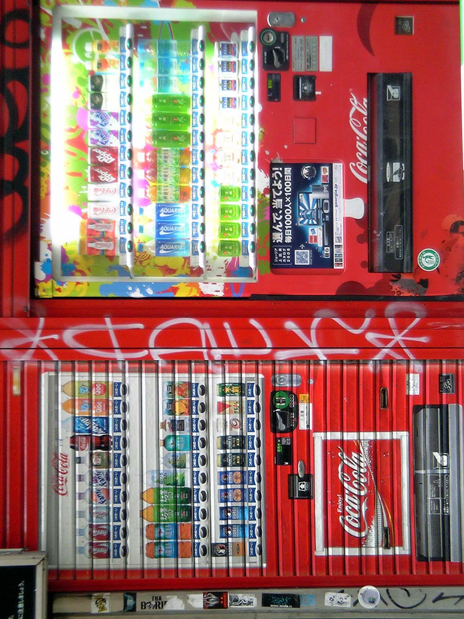
やられた？

Slide 56
やられた？
ルール： 偶数のカードの裏は赤
rule: back-side color of even number is red
6
3
ルール： 20歳未満は酒を飲めない
rule: people younger than 20 are prohibited to drink alcohol
juice
age
16
beer
age
33

Slide 57
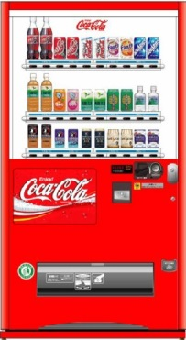
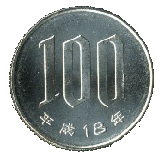
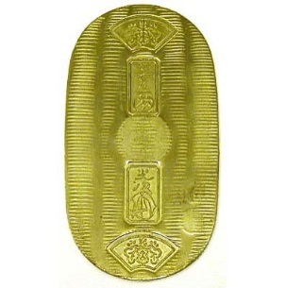

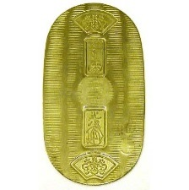
やられた？
逆
converse
対偶
contra-
positive
裏
inverse
裏
inverse
X
X
逆
converse
killer

Slide 58
血液型と性格（気質）
■ なぜかわかりますか： 判断基準は何ですか
A： 神経質（几帳面）
B： 自分勝手（マイペース）
O： 単純（リーダーシップ）
AB： 二重人格
A | 慎重派。我慢強さあり。整理整頓がかなり得意で几帳面細かいところまで気配りできる。完璧主義。考え過ぎて決断力が不足。優柔不断。
O | 情が深い。親分肌。おおらか。小さいことはあまり気にしないし、過去の失敗にこだわらない。正義感強い。負けず嫌い。親しみやすい。裏表がない。断り下手。気分屋。
AB | 探究心旺盛。器用。洞察力が鋭い。本音とたてまえを見ぬく。物事にあまり執着しない。駆け引き上手。誰にでも公平に。合理的。能率が良い。二面性アリ。皮肉屋。
B | 楽天家。行動力あり。社交的。意地っ張り。あまのじゃくの面がある。ひねくれ者。熱しやすく冷めやすい。あきっぽい。忍耐力や安定性にかける。

Slide 59
カイ（χ）2乗検定： 統計学的推論
x_{i} ： 観測値（実際に得られた値）
m_{i}： 期待値（ある仮定のもとに期待される値）
k ： 自由度［ABO血液型なら3］/n - 1
■ さまざまなnについて，χ²とαの関係について計算した表をつかって起こりうる確率αをもとめる
α | x²(3)
0.100 | 6.25139
0.050 | 7.81473
0.025 | 9.34840
0.010 | 11.34490
0.005 | 12.83810
α（確率）
0
χ²

Slide 60
男子ツアープロ（2006-2010）
年間賞金獲得額上位100人について調査
名前から明らかに日本人ではないと思われる（血液型分布が異なる可能性）場合を のぞく．
何人かの血液型は不明
日本人の血液型分布： A 0.387, B 0.222, O 0.292 and AB 0.099.
起こる確率が5%以下の場合に仮説は否定されるが，いずれも5%以上
α | χ²(3)
0.100 | 6.25139
0.050 | 7.81473
0.025 | 9.34840
0.010 | 11.34490
0.005 | 12.83810
χ²

Slide 61
この教室のなかの血液型分布
やってみる
α | χ²(3)
0.500 | 2.36
0.250 | 4.10
0.100 | 6.25
0.050 | 7.81
0.025 | 9.34
0.010 | 11.34
0.005 | 12.83

Slide 62
確率
α | χ²(3)
0.500 | 2.36
0.250 | 4.10
0.100 | 6.25
0.050 | 7.81
0.025 | 9.34
0.010 | 11.34
0.005 | 12.83
組み合わせの数
すべて ₄P₃ = 4 * 3 * 2 = 24
4つ合う 1 0.0416
2つ合う ₄C₂ = 4 * 3/2 = 6 0.250
1つ合う ₄C₁ * 2 = 8 0.333
あわない 3 * (2 + 1) = 9 0.375

Slide 63
おなじ誕生日
Ｑ このクラスのなかにじぶんとおなじ誕生日の人がいると思いますか
Ｑ このクラスのなかにおなじ誕生日の人がいる確率はどのくらいだと思いますか

Slide 64
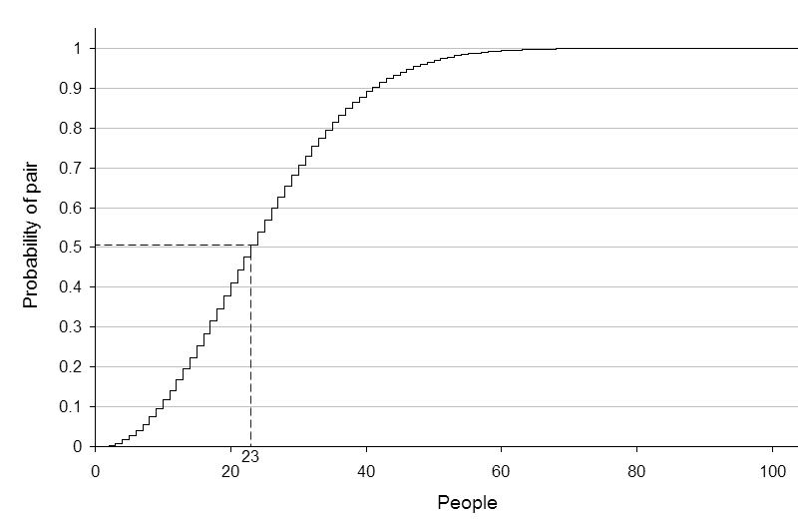
おなじ誕生日の人がいる確率
■ ｎ人ぜんぶがちがう誕生日である確率
＝（365/365）×（364/365）×・・・・×｛（365－n＋1）/365｝
＝₃₆₅P_{n}/365^{n}＝365!/｛365^{n}×（365－n）!｝
■ 23人で50%をこえる（意外に大きい/一般教育演習の定員?）

Slide 65
日本のプロ野球における打者の三冠王
1938秋 中島治康（巨人）
1965 野村克也（南海）
1973 王貞治（巨人）
1974 王貞治（巨人）
1982 落合博満（ロッテ）
1984 ブーマー（阪急）
1985 バース（阪神）/落合博満（ロッテ）
1986 バース（阪神）/落合博満（ロッテ）
2004 松中信彦（ダイエー）
2022 村上宗隆（ヤクルト）
四冠王はいない（渡米前年のイチローが惜しかった・イースタンリーグでは1977年に庄司智久（巨人） ）・アメリカメジャーリーグでは，1967年以来2012年まで打者の三冠王がでなかった．

Slide 66
日本のプロ野球の投手の三/四/五冠王
過去にはほとんどが監督経験
やられた!

Slide 67
三冠王
科学における三冠王とは何ですか
科学における記録などに名前が残る
（1）受賞：ノーベル賞
（2）式や反応，法則名
（3）単位名
（4）学会・学術雑誌名
（5）形容詞がある
科学における三冠王はだれですか
ニュートン（I. Newton）： 3
クーロン（C. Coulomb）： 3
ファラデー（M. Faraday）： 3/4
プランク（M. K. E. L. Planck）： 3
キュリー（M. Curie）： 3
ラザフォード（E. Rutherford）： 3
アインシュタイン（A. Einstein）： 3
やられた!

Slide 68
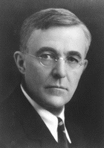
三冠王
やられた？
科学における三冠王とは何ですか
科学における記録などに名前が残る＝第三者が評価
（1）受賞：ノーベル賞
（2）式や反応，法則名
（3）単位名
（4）学会・学術雑誌名
（5）形容詞がある
科学における三冠王はだれですか
科学における五冠王はだれですか
（1）1932年ノーベル化学賞
（2）ラングミュア式・ラングミュア＝ブロジェット膜・ルイス＝ラングミュアの理論
（3）langmuir = 1×10⁻⁶ torr s（露出の単位）
（4）Langmuir（アメリカ化学会の雑誌）
（5）Langmuirian（形容詞）
Irvin Langmuir（1881-1957）

Slide 69
ラングミュアの業績
やられた？
多くの人が知りたかったことを
だれにでも理解できることばで
すっきりと説明した．
よく考えれば，
だれでもその結論に到達できる
だれが発見しても不思議ではなかった
なぁんだ，そうだったのか．．．
だから，みんなが
やられた！
＝ オリジナル（original）

Slide 70
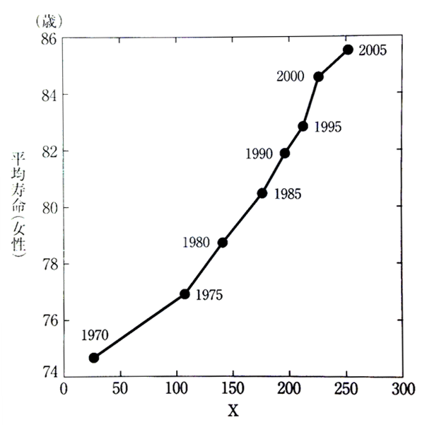
(age)
performance/activity for something
average life time of Japanese women
やられた!
(number of TV sets per 100 families) like sth
number of TV sets per 100 families
X
「もうダマされないための『科学』講義」菊池誠・松永和紀・伊勢田哲治・平川秀幸・片瀬久美子・飯田泰・SYNODOS，光文社新書（2011）

Slide 71
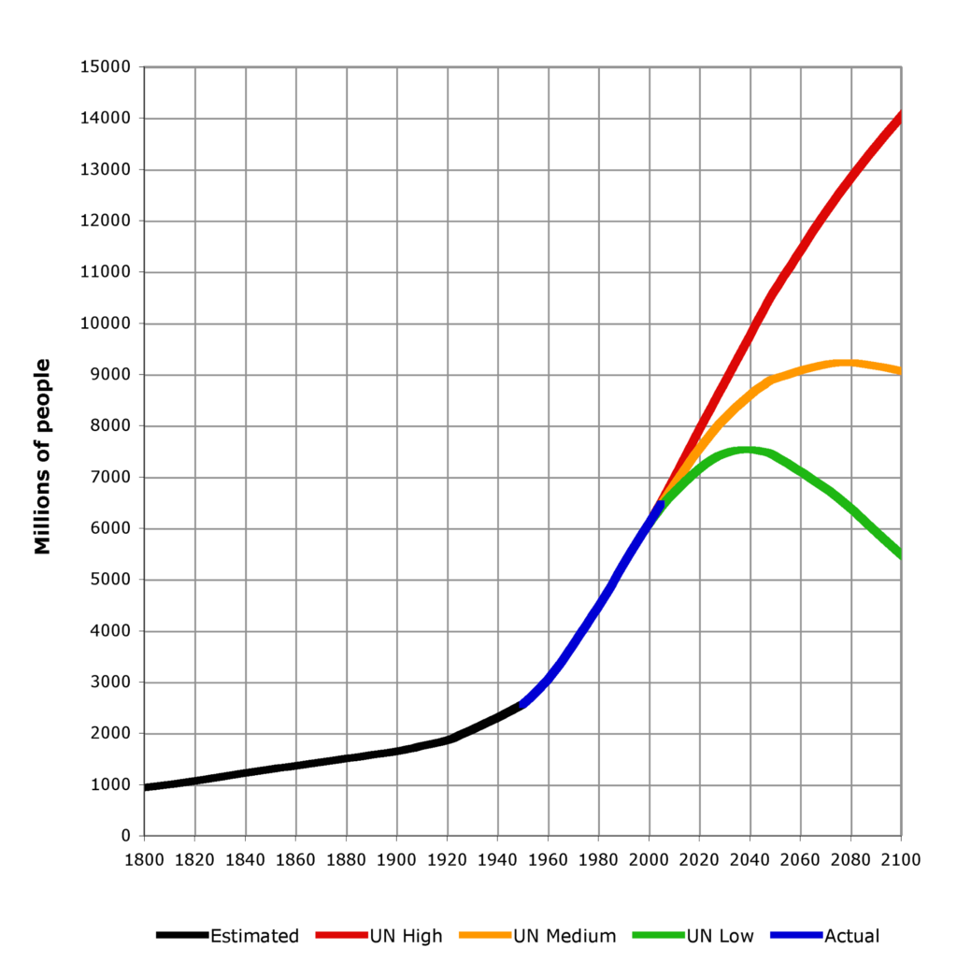
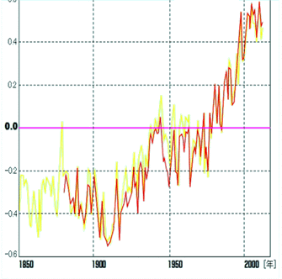
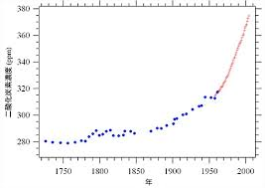
carbon dioxide → temperature
world population
(million)
population → temperature/carbon dioxide
temperature
380
やられた!
360
340
carbon dioxide
(ppm)
320
300
280
1750
1800
1850
1900
1950
2000
year

Slide 72
この講義の目的
受講者に
と感じさせる
やられた!

Slide 73
研究の目的＝たかいオリジナリティ
（科学者にかぎらず）ひとびとに
と感じさせる
やられた!

Slide 74
なにからはじめますか
やられた？
発表： しゃべる内容（原稿）
論文： 原稿
準備するのは
原稿（ことば）

Slide 75
なにからはじめますか
やられた？
口頭発表： しゃべる内容（原稿）
ポスター発表： しゃべる内容（原稿）
準備するのは
原稿（ことば）

Slide 76
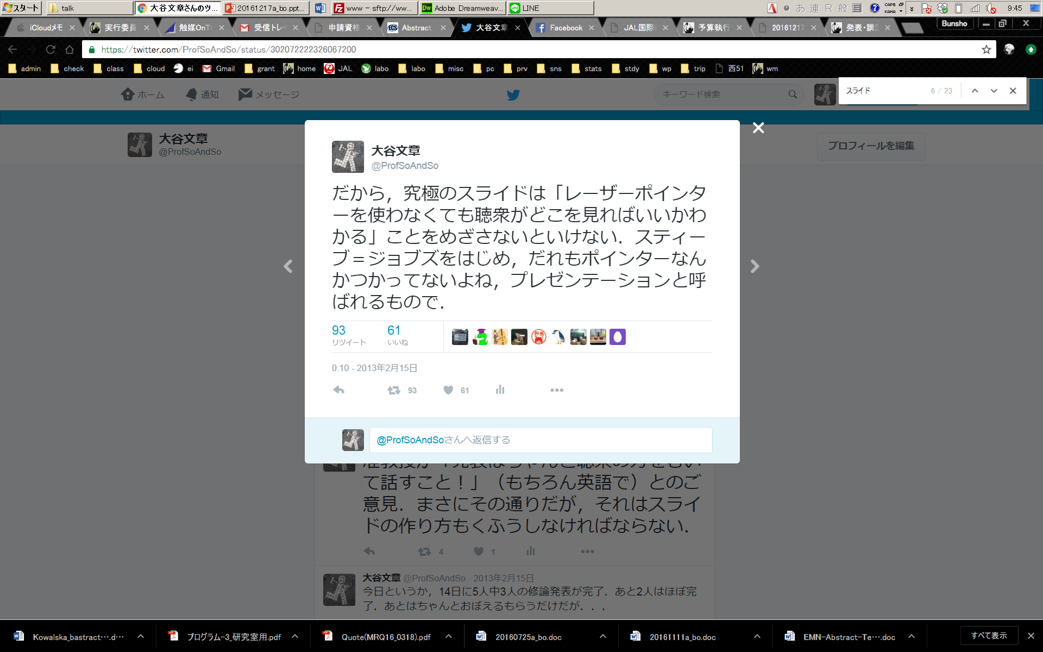
やられた？

Slide 77
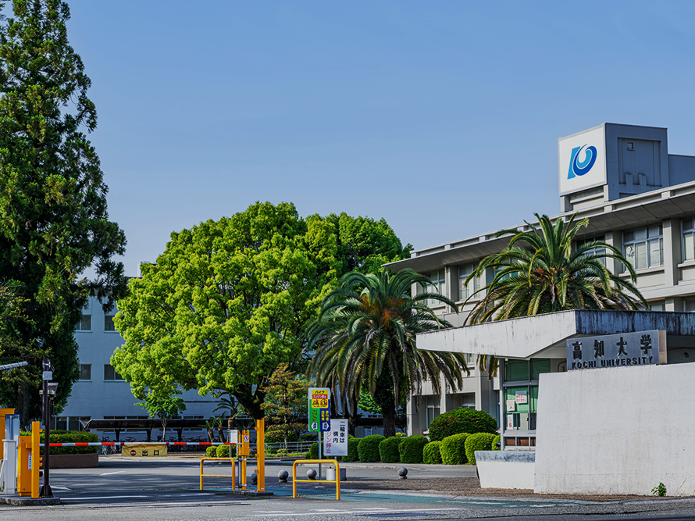
［集中講義］
化学生命理工学特論I（高知大学）
特定非営利活動法人touche NPO・大谷文章
20年9月10日～11日
自然科学の研究ってなんだっけ
－研究について考えてみる

Slide 78
やられた？
［集中講義］
化学生命理工学特論I（高知大学）
特定非営利活動法人touche NPO・大谷文章
20年9月10日～11日
自然科学の研究ってなんだっけ －研究について考えてみる

Slide 79
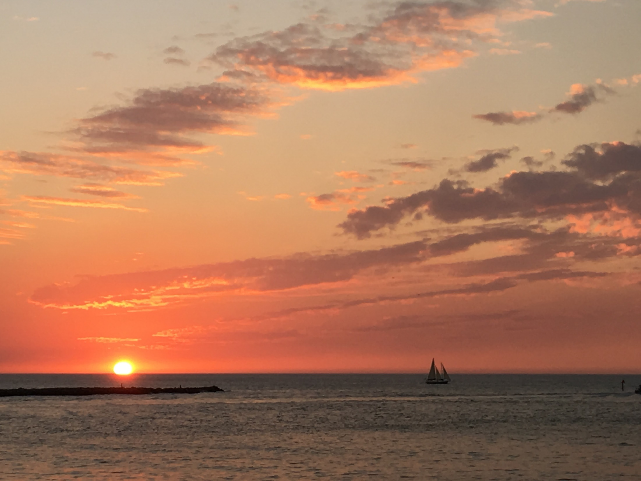
ご静聴ありがとうございました．
ご清聴ありがとうございました．

Slide 80

やられた？

Slide 81

​"Happy families are all alike; every unhappy family is unhappy in its own way." in Anna Karenina written by Leo Nikoleyevich Tolstoy.

Slide 82

​"Active photocatalyst powders are all alike; every inactive powder is inactive in its own way."
by bo

Slide 83
orbital overlapping
ICTE
interfacial charge-transfer excitation through spacially overlapped orbitals of contacted particles
ET of anatase
ET of rutile
energy difference in VB-ET excitation
h-DOS
h-DOS
VB of rutile
VB of anatase
h-DOS

Slide 84


Slide 85


やられた？

Slide 86
やられた？
不均一系光触媒反応では，電子受容体存在下で酸素が生成します．この酸素生成は形式上4つの正孔を必要とする多電子移動反応であることが知られています．この反応が進行するには生成した正孔の寿命内に複数の光子吸収が必要であるため，その反応効率は光強度に依存すると考えられます．これまでに反応の高効率化のためには電荷の長寿命化や再結合の抑制に着目されてきましたが，反応効率と多電子移動機構との関係はほとんど議論されていません．多電子移動反応の反応機構を明らかにすることは，水分解反応や人工光合成といった多電子移動反応を半反応として含む反応系における高効率化につながります．本研究では水銀灯やキセノンランプよりも遥かに光強度の高いUV-LEDをもちいて単色光照射下における光強度依存性解析にもとづく多電子移動機構の解明を目指しました．ルチル型で小粒径の酸化チタンをもちいて集光光源照射下における反応速度の光強度依存性解析をおこなったところ，いずれの電子受容体存在下においてあるしきい値の光強度をさかいに光強度依存性が二次から一次へ変化する様子が見られました．この結果は本来4電子（正孔）の移動により進行する酸素生成反応が，2電子移動反応で進行することを示唆しています．そこで酸素生成反応が2電子移動反応であると仮定し，ここに示します反応モデルをもちいて反応速度式の導出を行いました．光子を一つ吸収して正孔を1つ保持するTiO2(h+)およびその寿命内にさらに光子を吸収して正孔を2つ保持するTiO2*の濃度に対して定常状態近似を適用することで反応速度式を導出しました．この反応速度式において光強度の高強度および低強度の極限において実験結果と同じく光強度に対して二次または一次の依存性をしめしました．また二次から一次に変化する際のしきい値はここに示した式で表すことができます．したがって，実際の光強度依存性の変化を反応速度式により再現をすることができました．ここには載せていませんが，実際に得られた反応速度および高次の依存性をしきい値を速度式のパラメータをもちいる解析をおこない，光触媒の粒径および電子受容体の種類の違いがおよぼす反応速度への影響について検討をおこなっています．ここまではルチル型についてお話しましたが，つぎにアナタース型における酸素生成反応の解析について説明します．アナタース型で粒径の小さい酸化チタンをもちいたヨウ素酸イオン系酸素生成反応において，集光光源をもちいた場合に反応速度の光強度依存性が二次から一次，そして四次へ変化する様子が見られました．一方，集光をしていない光源において四次の依存性を示した領域で光照射を行ったところ高次の依存性が見られませんでした．照射面積にたいする照射光強度の変化より1 平方センチメートルの照射面積における照射光強度の分布を求めたところ，集光光源では中心部に局所的な照射が行われているのに対して，非集光光源では比較的均一な照射が行われていました．中心部からの光強度の総和の95%を満たす範囲を実照射面積と定義し，各プロットにおける光強度および反応速度を実照射面積で割りつけることで補正を行い，光源の違いによる反応速度の入射光子密度依存性解析を行いました．その結果，集光光源照射による高い光子密度条件では，補正前と同様に四次の依存性で近似することができました．この結果より入射光子密度が小さい条件では，2電子移動過程による2次の依存性にもとづく2電子移動反応が進行し，密度が大きい条件では粒子中に安定して4つの正孔が生成されるため，エネルギーの小さい4電子移動反応に反応機構が変化したと考えられます．4電子移動反応における反応速度式について同様にモデルをもとに導出を行ったところ，低光強度の極限では四次，高光強度では一次の依存性をしめし，2電子移動反応と同様に次数が変化しました．粒径の大きい酸化チタン系では反応速度が光強度に対して一次の依存性をしめすことから，2電子移動反応と同様に4つの正孔が安定して生成する条件下では一次の依存性をしめすことが示唆されます．したがって，多電子移動反応の反応機構が光強度および光子の密度に依存し，光強度依存性の次数の変化を反応速度式にもとづいて説明できることを明らかにしました．この結果より，多電子移動反応を高効率に進行させるためには，多電子移動反応が進行しやすい光照射条件というものが大きく影響していることが示唆され，これまで見逃されてきた「真の」光触媒活性の存在する可能性が考えられます．
<ショート>
光触媒酸素生成反応は4つの正孔を必要とする多電子移動反応です．この反応効率は光強度に依存すると考えられますがほとんど議論がされておらず，多電子移動機構を解明することは多電子移動反応を半反応とする水分解反応や人工光合成の高効率化が期待できます．本研究では粒径のちいさいルチル型，アナタース型酸化チタンをもちいた電子受容体存在下における光触媒酸素生成反応の光強度依存性を解析したところ，酸素生成反応は両論反応である4電子移動反応が常に進行するわけではなく，まず2電子移動反応による酸素生成がおこり，更に高強度では4電子移動が進行することを示唆する結果を得ました．この結果多電子移動反応の反応速度および反応機構が光強度に依存することを見出しました．多電子移動反応の高効率化として光触媒じしんの修飾や助触媒担持が主に行われてきましたが，高次の光強度依存性の存在からも，照射光強度や集光の有無などの照射条件を検討することで，これまで観測されてこなかった「真の」光触媒活性が観測される可能性が考えられます．

Slide 87
原稿を書く順序
Q どの部分からかきはじめますか．そのあとの順序は？

Slide 88
原稿を書く順序
原稿の項目
1) 題目
2) 緒言
3) 実験
4) 結果
5) 考察
6) 結論

Slide 89

ミステリー小説
《2017年・第15回『このミステリーがすごい!大賞』大賞受賞作》
岩木一麻「がん消滅の罠 完全寛解の謎」宝島社（2017）
作家はどこを最初にきめるのか＝最後
科学論文もおなじ＝結論

Slide 90

Cyborg She (2008)

Slide 91
原稿を書く順序
原稿を書く順序
1) 結論
2) 題目
3) 考察
4) 結果
5) 実験
6) 緒言

Slide 92
原稿を書く順序
原稿を書く順序
0) 編集者への送り状（カバーレター）
1) 結論
2) 題目
3) 考察
4) 結果
5) 実験
6) 緒言

Slide 93
いつかきはじめますか
やられた？
Q どの段階で原稿をかきはじめますか
A すこしでも結果がえられたら（えるように実験を計画したら）
いつでも実験するときは，その結果をより聴衆が
と感じるように発表することを想像しながら
やられた!

Slide 94
研究者として必要なこと
やられた？
コミュニケーション能力
やれない理由をさがすよりできる方法をさがす意志
なんでもうたがうこころ＝謙虚さ
よく観察して法則性（仮説）をみいだす能力
「やられた！」をより多く体験
「やられた！」とおもわせようという意欲
「やれれた！」とおもわせても「ドヤ顔」をしない
ひとびとに「やられた!」と感じさせるため

Slide 95
「やられた！」とおもわせたい動機
やられた？
彼/彼女の誕生日に何をねらうのか
デートの場所をどうやって決めるのか
バレンタインデー（やホワイトデー）で本命なら
おもしろいミステリー/映画は何か
お笑いで何がおもしろい＝はなしの「オチ」とは
会話がはずむのはどんな場合か
モテたい
「すけべごころ」

Slide 96
やられた？
［集中講義］
化学生命理工学特論I（高知大学）
特定非営利活動法人touche NPO・大谷文章
20年9月10日～11日
自然科学の研究ってなんだっけ －研究について考えてみる
touché
touche（やられた）

Slide 97


Slide 98
予定
（1）9/10《2》 科学研究に必要なことー自己紹介からのイントロダクション
（2）9/10《3》 化学の基本「モルとアボガドロ定数」からまなぶ科学の方法論
（3）9/10《4》 科学研究の方法論ー必要条件/十分条件と相関関係/因果関係
（4）9/10《5》 科学研究の基本としての実験（観察）ノート
（感想と意見＋質問提出）
（5）9/11《2》 インターネットと血液型性格判断からまなぶ科学
（6）9/11《3》 科学の三冠王ー科学研究でなにをめざすのか
（7）9/11《4》 〈講演会〉微粒子材料の構造評価ー電子トラップ測定のこころみ
（8）9/11《5》 科学研究におけるイノベーションーなにがきっかけか
（感想と意見提出）
9/19（金）までに
「オリジナルな」クイズをつくってレポートとして提出

Slide 99
クイズの提出
ニックネーム
クイズ
予想される答・ほんとうの答
インターネット検索により類似のものがないことの確認（キーワードなどの検索条件）
2025年9月19日（金）までに提出
（ファイル形式は自由）
「やられた!」と感じさせるクイズ

